Slide 1
МБОУ «Заиграевская СОШ»
«Спешите делать добрые дела»
Как бы жизнь не летела- Дней своих не жалей, Делай доброе дело Ради счастья людей. Чтобы сердце горело, А не тлело во мгле Делай доброе дело- Тем живём на земле

Slide 2
Цель проекта:
оказание социальной помощи и психологической поддержки детям, оказавшимся в трудной жизненной ситуации, больным детям, детям-инвалидам, одиноким пожилым людям, ветеранам ВОВ.

Slide 3
Задачи проекта:
получение необходимого опыта и навыков для реализации идей и проектов в детском движении
включение школьников в активную благотворительную деятельность, направленную на социальную психологическую поддержку нуждающихся детей;
формирование у школьников чувств милосердия, отзывчивости, сострадания, доброго отношения друг к другу.
популяризация идей добровольчества

Slide 4
Актуальность проекта
Необходимость проекта продиктована жизнью и условиями , в которых оказались дети

Slide 5
Миссия проекта
актуализация лучших моральных качеств участников проекта – доброты, сочувствия, деятельной помощи и поддержки тех, кто сегодня оказался в трудной жизненной ситуации и, возможно, потерял веру в общество.

Slide 6
Участники проекта:
Инициаторы – 9 А класс МБОУ «Заиграевская СОШ»
Ученики и учителя школы
Волонтёрская группа «Факел»

Slide 7
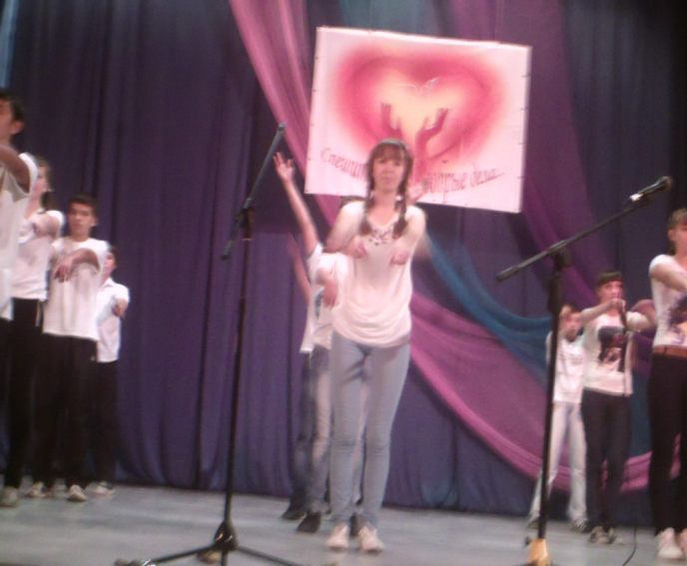
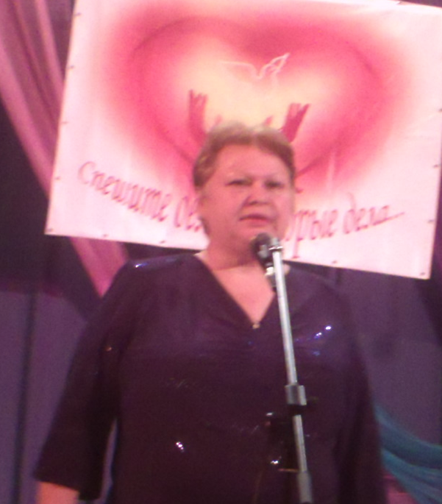
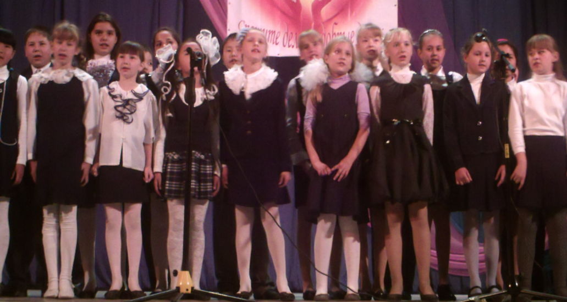
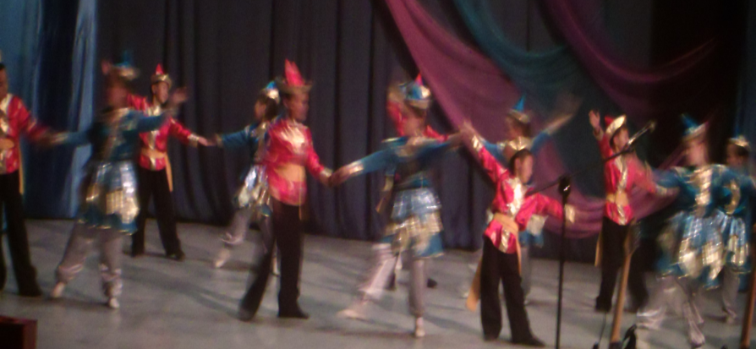
Концерты «Если рядом беда» п.Заиграево, п.Онохой, с.Новая Брянь

Slide 8
Результаты
акция «Помоги детям собраться в школу»
концерты «Спешите делать добрые дела» в п.Заиграево, Новая Брянь, Онохой в поддержку 4 учеников нашей школы (в ходе которых было собрано более 200 тыс. рублей)
флэшмоб «Мы за здоровый образ жизни»
акция «Милосердие». Патронаж добровольцами детей-инвалидов (оказание бытовой помощи и т.д.)

Slide 9
акция «Новогодний сюрприз»
акция «Весенняя неделя добра
акция «День защиты детей»
концерт по сбору средств на лечение выпускницы нашей школы в п. Заиграево и г. Улан-Удэ, где к нам присоединились звезды бурятской эстрады (Чингис Раднаев, Елена Борохитова, группа «Лаккитон», Валико Гаспарян и многие другие)

Slide 10
концерт в п. Челутай-3 в поддержку строительства церкви в этом селе
акция «Новогодняя открытка»

